Slide 1



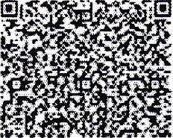
ДБРЖЛІКСЛVЖБА
ты конт олю за цvпотикпми v кlровоггадськlй овлпсті
вул. Преображенська. 2, м. КроштвніщькіЫі. 25006, тел. (0522) 32-1431
e-mail: d1s.mr dls.gov.na, https://cv.d1s.gov.ua Код згідно з СДРПО 37059S0J
ДЕРЖАВІІА СЈІУЖБА 3 JIIICAI°CЪICfIX ЗАСОБІВ
Еерlвнпкам та 5^{Т}повваеиженпт оеобам аптечних та медичыіх 4акладів Кіровоградської облаеті
До уваги Уповноважених осіб!
Надасьtо розпорядження Українського фармацевтпяного агенгства щодо забороня обігу иікарського засобу.
нет вказаних у розпорядженні лікарсьшіх засобів, повідомптгі Державну
слунбу з лікарських засобів та контролю за наркотиками у Кіровоградській області про вжиті заходи щодо впконания розпорядження.
Інформацію надавать на паперових носіях поттою, за адресою: вул. Zfpeodpaжeucькa, 2,
.ч. Кроііивнш ьпий, 25006 з додаткамН:
а) при вміщенні в гарантпн додасться EoПlя п Ибуткової накладноі;
6) при поверненні постачальнику додаються: копія прибутковоі накладної;
копія накладної на повернення,
в) у випадкv передаяі відходів лікарського засобу на утилізацію a6o зшодення, ддвотижневіы строк поінфодмуватіі Державну службу з лікарськпх засобів та гоіггролю за наркотпгамlі у Кіровоградськіlі області та надати копію прпбуткової накладної.
Прн наступних поставках лікарських засобів. вгазанііх у розпоряджевнях, суб'скт господарювання повинеп вжитп заходів щодо запобігання придfiання, реалізаціі та
застосування лікарських засобів, зазначенпх у розпорядженнях.
"
нeт Укрфармагентства, ід
лікарських засобів, вказаних у розпорядженнях яіі листах i в пгісьмовоьгу вигляді надавать не потрібво.
Олночасно нагадусмо, шо з розпорядженнями та шtстами Укрфармагентства можна ознаиомптися на офіційному вебсаFпі Українсьгого фармацевтичного агентства (https://www.d1s.gov.tia/) в розділі РОЗПОРЯДЖЕННЯ УКРФАРМАГЕНТСТВА.
Додаткп:
Копія роэпорядження Українського фармадевтичного агентства від 16.10.2026
№ 505-001.1.01/092.0/17-26 на 1 арк.;
Копія розпорядження Українського фармацевтпшіого агентства від 16.10.2026 У•. 506-001.1.01/002.0'17-26 на 1 арк.;
'Лlлія ЯАНФLЈОВА
Остапенко Валешпна 32 14 41

Slide 2




УKPAÏHCЬKE ФАРМАЦЕВТИЧПЕ АГЕНТСТВО (УКРФАРМАГЕНТСТВО)
проснекv Берестейський, 120-A, м. Київ, 03115, тел/факс: (044) 422-55-77, e-mail: dlsHdl ovua, https://www.dls.gov.ua, Код СДРПОУ 40517815
Нв №
Еерівникам господарювання, займаються
суб'сктів
які реалізацісю,
зберіганням i застосуванпям лікарських засобів
Керівникам територіальних органів Укрфармагентства
РОЗПОРЯДЖЕННЯ
Відповідно до Конституції України, статей 15, 22, 55 Закону України
«Основи законодавства України про охорону здоров'я», статей 15, 17, 21 Закону України «Про лікарські засоби», Положения про Українське фармацевтичне агентство, затвердженого постановою Кабінету Міністрів України від 12.08.2015 N• 647, Порядку здійснення державного контролю якості лікарських засобів, що ввозяться в Україну, затвердженого постановою Кабінету Мінlстрів України від 14.09.2005 Ns 902, пункту 3.2.3 Порядку встановлення заборони (тимчасової заборони) та поновлення обігу лікарських засобів на території України, затвердженого наказом Міністерства охорони здоров'я України від 22.11.2011 № 809 (зі змінами), зареестрованого Міністерством юстиції України від 30.01.2012 за № 126/20439, Порядку контролю якості лікарських засобів під час оптової та роздрібної торгівлі, затвердженого наказом Міністерства охорони здоров'я України від 29.09.2014 N• 677, заресстрованого Міністерством юстиції України від 26.11.2014
лікарських наказом Міністерства охорони здоров'я
засобів, України України
за № 1515/26292, Правил утилізації та знищення
затверджених від 24.04.2015
від 18.05.2015
№ 242, зареестрованих Міністерством юстиції
за № 550/26995, на підставі надходження міжнародного
повідомлення від регуляторного органу Бразиліі № BR/ Desvios de qualidade
UB Державна служба лікарських засобів та
контролю за наркотикаsfИ Кіровоградській
області
№993 02.12-26 від 19.10.2026
M2 Дер›кпікслужба
№505-001.1.01/002.0/17-26 вlд _{16.10.2026}

Slide 3
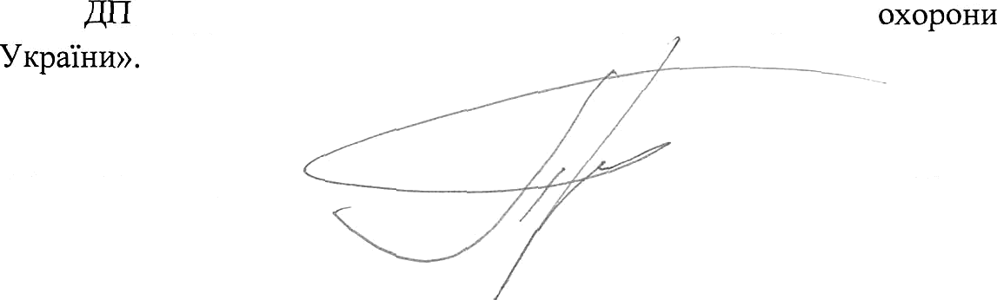
classe I/455.1.0 стосовно відклику з обігу серій 24092127, 24102310, 25102244, 25102243, 25112308 лікарського засобу CLORIDRATO DE DOBUTAMINE (dobutamine hydrochloride) 12,5 мг/мл, термінально стерильний парентеральний розчин малого об'ему, флакон 20 мл, флакон в упаковці, виробництва HYPOFARMA - INSTITUTO DE HYPODERMIA Е FARMACIA LTDA,
у зв’язку з невідповідністю вимогам нормативних документів (наявність осаду, зважених частинок, кристалізації та зміни кольору).
3 метою активной протидії поширенню лікарських засобів, з огляду на те,
що така продукція с небезпечною та може нести загрозу життю та здоров ю населения:
ЗАБОРОНЯЮ реалізацію, зберігання та застосування серій 24092127,
24102310, 25102244, 25102243, 25112308 лікарського засобу CLORIDRATO
DE DOBUTAMINE (dobutamine hydrochloride) 12,5 мг/мл, термінально стерильний парентеральний розчин малого об'сму, флакон 20 мл, флакон в упаковці, виробництва ПYPOFARMA - INSTITUTO DE HYPODERMIA Е FARMACIA LTDA.
Суб'ектам господарювання, які здійснюють реалізацію, зберігання та застосування лікарських засобів, невідкладно після одержання даного
розпорядження перевірити наявність вказаних серій лікарського засобу, вжити заходи щодо вилучення ïx з обігу шляхом повернення постачальнику a6o знищення, про що повідомити територіальний орган Укрфармагентства. У разі знищення відходів зазначених серій лікарського засобу в двотижневий строк направити до територіального органу Укрфармагентства копію акта про знищення відходів лікарського засобу.
Контроль за виконанням даного розпорядження здійснюють територіальні органи Укрфармагентства на відповідній території.
Невиконання даного розпорядження тягне за собою відповідальність згідно з чинним законодавством Украіни.
Koпïi даного розпорядження направлені: Міністерство охорони здоров'я Украіни;
«Державний експертний центр Міністерства
здоров'я
Tapac ПPOHIB
Олександра САВЧЕНКО, тел.044-422-55-04, ви.109

Slide 4


УKPAÏHCЬKE ФАРМАЦЕВТИЧПЕ АГЕНТСТВО (УКРФАРМАГЕНТСТВО)
проспект Берестейський, 120-A, м. Київ, 03115, тел: (044) 422-55-75, (044) 422-55-76, e-mail: dls@dls.яov.ua, https://mvw.d1s.govpua Код СДРПУ 40517815
N•
На N від
Берівпикам суб'сктів
господарюваиня, які займаються
реалізацісю, застосуванням засобів
зfiеріганням i
лікарських
Керівникам органів
територіальних
Укрфармагентства
РОЗПОРЯДЖЕННЯ
Відповідно до Конституції України, статей 15, 22, 55 Закону України
«Основи законодавства України про охорону здоров'я», статей 15, 17, 21 Закону України «Про лікареькі засоби», Положення про Українське фармацевтичне агентство, затвердженого постановою Кабінету Міністрів України від
12.08.2015 № 647, Порядку здійснення державного контролю якості лікарських
засобів, що ввозяться в Україну, затвердженого постановою Кабінету Міністрів України від 14.09.2005 № 902, пункту 3.2.2 Порядку встановлення заборони (тимчасової заборони) та поновлення обігу лікарських засобів на території України, затвердженого наказом Міністерства охорони здоров'я України
від 22.11.2011 N• 809 (зі змінами), заресстрованого Міністерством юстиції України від 30.01.2012 за № 126/20439, Порядку контролю якості лікарських засобів під час оптової та роздрібної торгівлі, затвердженого наказом Міністерства охорони здоров'я України від 29.09.2014 N• 677, зареестрованого Міністерством юстиції України від 26.11.2014 за N 1515/26292, Правил утилізації та знищення лікарських засобів, затверджених наказом Міністерства охорони здоров'я України від 24.04.2015 № 242, заресстрованих Міністерством юстиції України від 18.05.2015 за № 550/26995, на підставі надходження міжнародного повідомлення від регуляторного органу Мексики №47/2026 щодо виявлення в обігу cepiï 7825 фальсифікованого лікарського засобу AGIN^ (acetylsalicylic acid/ascorbic acid/sulfadiazine), 300/250/300 mg,
UB
Державна служба з лікарських заеобів та
КОнтролю за наркотиками у Кіровоградській
області
№994/02.12-26 від 19.10,2026
M2 Держлікслужба
№506-001.1.01/002.0/17-26 від _{16.10.2026}

Slide 5
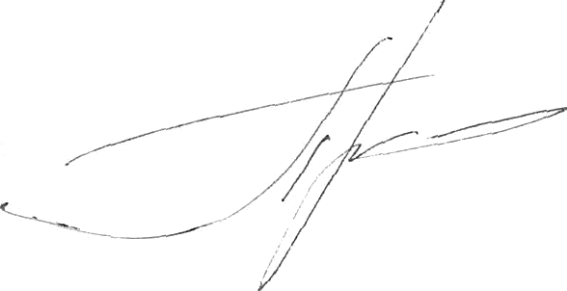
таблетки у блістері, блістер в коробці № 60, з маркуванням виробника Quimica Franco Mexicana Nordin, Ѕ.А. de C.V.
3 метою активної протидії поширенню лікарських засобів, шляхи надходження та умови зберігання якнх невідомі, визначити якість та безпечність яких неможливо, з огляду на те, що така продукція е небезпечною
та може нести загрозу життю та здоров ю населення:
ЗАБОРОНЯІО реалізацію, зберігання та
7825 фальсифікованого лікарського
застосування
засобу
cepiï
AGIN^ (acetylsalicylic acid/ascorbic acid/sulfadiazine), 300/250/300 mg, таблетки у блістері, бліетерн в коробці № 60, з маркуванням виробника Quimica Franco Mexicana Nordin, Ѕ.А. de C.V.
Cy6’сктам господарювання, які здійснюють реалізацію, зберігання та застосування лікарських засобів, невідкладно, після одержання даного розпорядження перевірити наявність вказаної cepiï лікарського засобу, вжити заходи щодо вилучення ii з обігу шляхом знищення a6o повернення постачальнику, про що повідомити територіальний орган Укрфармагентства. У разі знищення відходів заэначеної cepii лікарського засобу, в двотижневий строк нагіравити до територіального органу Укрфармагентства
копію акта про знищення відходів лікарського засобу.
Контроль за виконанням даного розпорядження здійснюють територіальні органи Укрфармагентства на відповідній території.
Невиконання даного розпорядження тягне за собою відповідальність згідно чинного законодавства Украіни.
Koпiï даного розпорядження направлені: Міністерство охорони здоров'я України;
ДП «Державний експертний центр Міністерства України».
охорони здоров'я
Т. В•О› ЙОЛОВИ
Tapac ПPOПIB
Олександра САВЧЕНКО, тел.044-422-55-04, вн.109

